Slide 1
Chapter 1
计算机概要与技术
David A. Patterson
John L. Hennessy
王喆 284418373@qq.com

Slide 2
课程要求（2023年）
课时：64学时
期末考试方式：闭卷
成绩权重分布：平时30%，期末70%
平时成绩包括：作业、课堂测验
Chapter 1 — Computer Abstractions and Technology — 40

Slide 3
1.1计算机革命
§1.1 Introduction
计算机技术的飞速发展
  以摩尔定律为基础（18-24个月）
使得许多新应用成为可行
  车载计算机（Computers in automobiles）
  手机（Cell phones）
  人类基因项目（Human genome project）
  万维网（World Wide Web）
  搜索引擎（Search Engines）
Chapter 1 — Computer Abstractions and Technology — 40

Slide 4
1.1.1计算机的分类
个人计算机
  广泛使用，运行大量第三方软件
  受性价比的制约，对单用户提供良好性能，价格低廉
服务器
  基于网络访问
  容量大，性能良好，可靠性高
  服务器的功能和价格有很大的伸缩范围
超级计算机
  用于高端科学和工程计算
  虽然代表了最高的计算能力，但是他们在整个计算机市场份额中所占比例很小。
嵌入式计算机
  通常和硬件集成在一起
  面向单一需求的嵌入式应用通常被严格限制成本或功耗
Chapter 1 — Computer Abstractions and Technology — 40

Slide 5
1.1.2后PC时代
个人移动设备 (PMD)
  由电池供电
  可以连接到网络上
  价格只有几百美元
  智能手机、平板、电子眼镜
云计算
  仓储规模计算机 (WSC)
  软件即服务(SaaS)
  开发者通常在PMD和云上各运行应用的一部分。
  Amazon and Google
Chapter 1 — Computer Abstractions and Technology — 40

Slide 6
1.1.3你（可）能从本书学到什么
内存容量的制约—>处理器的并行性与内存的层次性
程序如何翻译成机器语言
  硬件如何执行程序
软硬件之间的接口
哪些因素决定了程序的性能
  它的性能如何被改进
硬件设计者怎样改进性能
什么是并行处理
Chapter 1 — Computer Abstractions and Technology — 40

Slide 7
理解程序性能
算法
  决定源代码的数量和执行I/O操作的数量
程序语言，编译器和体系结构
  决定每行源代码对应机器指令的数量
处理器和存储器系统
  决定指令执行的速度快慢
I/O系统（硬件和操作系统）
  决定I/O操作执行的速度快慢
Chapter 1 — Computer Abstractions and Technology — 40

Slide 8








计算机系统结构中的8个伟大思想！
面向摩尔定律的设计（前瞻性）
使用抽象简化设计
加速大概率事件
通过并行提高性能
通过流水线提高性能
通过预测提高性能
存储器层次
通过冗余提高可靠性
§1.2 Eight Great Ideas in Computer Architecture
Chapter 1 — Computer Abstractions and Technology — 40

Slide 9

程序概念入门
应用软件
  用高级语言编写
系统软件
  编译程序：把用高级语言编写的程序翻译成机器语言
  操作系统：提供各种服务和监控
硬件
  处理器，存储器，输入和输出设备
  经过几个软件层次将复杂的高层操作逐步解释或翻译成简单的计算机指令，这是抽象的例子。
§1.3 Below Your Program
你理解的程序是什么样子？如何执行的？
Chapter 1 — Computer Abstractions and Technology — 40

Slide 10

程序语言级别
高级语言
  最接近问题领域的抽象级别
  提供了语言的高效性和可移植性
汇编语言
  指令的文本表示，助记符形式的指令
机器语言
  二进制数字（位）
  可编码指令和数据
  指令与数据都是二进制的
Chapter 1 — Computer Abstractions and Technology — 40

Slide 11

1.4计算机组成部件
所有种类的计算机都有相同的组成部件（冯 诺依曼）
  桌面计算机, 服务器,嵌入式计算机
输入和输出部分包括
  用户界面设备
    显示器，键盘，鼠标
  存储设备
    硬盘, CD/DVD, 闪存flash
  网络适配器
    与其他计算机通信
§1.4 Under the Covers
The BIG Picture
计算机都由哪些部分构成？
Chapter 1 — Computer Abstractions and Technology — 40

Slide 12

显示器s
LCD 液晶显示器: 图像元素（像素）
  将帧缓冲中的图像在屏幕上浮现出来
Chapter 1 — Computer Abstractions and Technology — 40

Slide 13

触摸屏s
后PC时代设备
替代了键盘和鼠标
通常采用电阻感应和电容感应
  许多平板和智能电话采用电容感应实现
  电容感应技术允许同时接触多个点
Chapter 1 — Computer Abstractions and Technology — 40

Slide 14
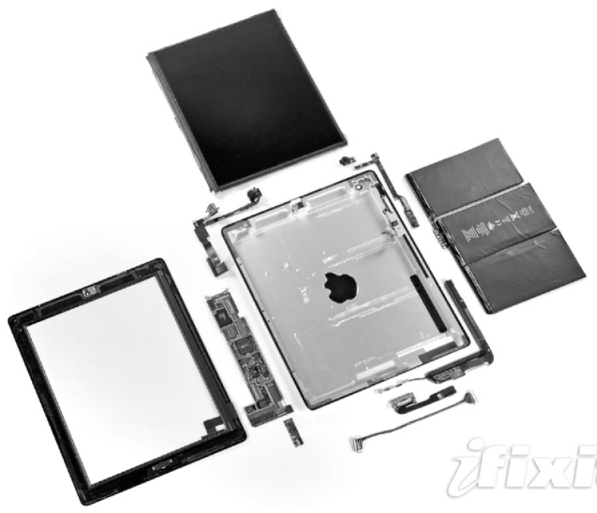
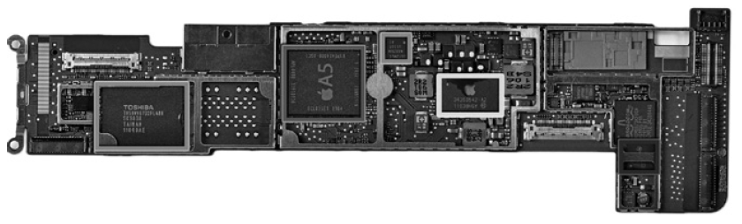
打开机箱s
电容性多点触摸LCD屏
3.8 V, 25 Watt-hour battery
Computer board
Chapter 1 — Computer Abstractions and Technology — 40

Slide 15
理解程序性能
算法
  决定源代码的数量和执行I/O操作的数量
程序语言，编译器和体系结构
  决定每行源代码对应机器指令的数量
处理器和存储器系统
  决定指令执行的速度快慢
I/O系统（硬件和操作系统）
  决定I/O操作执行的速度快慢
Chapter 1 — Computer Abstractions and Technology — 40

Slide 16
计算机系统结构中的8个伟大思想！
面向摩尔定律的设计（前瞻性）
使用抽象简化设计
加速大概率事件
通过并行提高性能
通过流水线提高性能
通过预测提高性能
存储器层次
通过冗余提高可靠性
§1.2 Eight Great Ideas in Computer Architecture
Chapter 1 — Computer Abstractions and Technology — 40

Slide 17
处理器（CPU）内部构成
数据通路: 负责完成算术运算
控制器: 负责指导数据通路、存储器和I/O设备按照程序的指令正确执行
高速缓冲存储器Cache
  快速访问数据的小而快的SRAM存储器
  CPU内部构成对程序设计有什么影响？
Chapter 1 — Computer Abstractions and Technology — 40

Slide 18
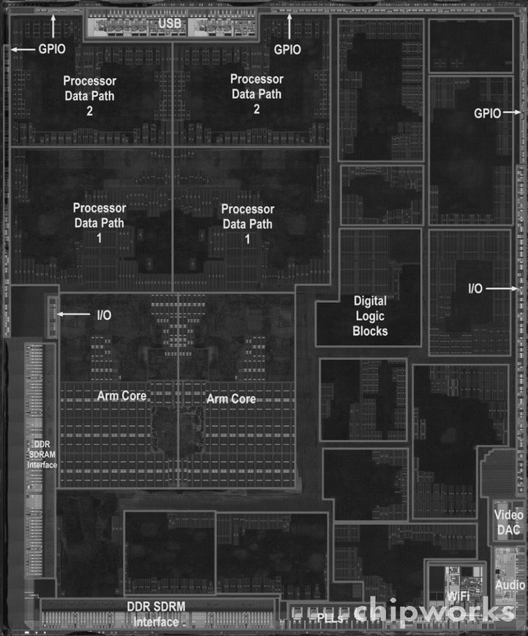
处理器内部构成s
Apple A5
Chapter 1 — Computer Abstractions and Technology — 40

Slide 19
抽象Abstractions
抽象便于构建复杂系统
  掩盖底层计算机系统细节
指令集体系结构（ISA）
  硬件和底层软件之间的接口
应用二进制接口（ABI）
  基本指令集和操作系统接口
实现
  相关的细节和接口，遵循体系结构抽象的硬件
Chapter 1 — Computer Abstractions and Technology — 40

Slide 20



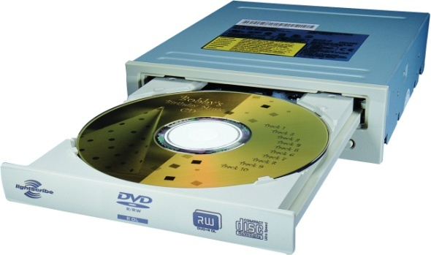
数据安全（易失性）s
易失性主存储器
  断电时会丢掉所有数据(DRAM、SRAM)
非易失性二级存储器
  磁盘
  闪存
  光盘 (CDROM, DVD)
Chapter 1 — Computer Abstractions and Technology — 40

Slide 21


网络s
通信， 资源共享，远距离访问
局域网 (LAN): 以太网Ethernet
  同一个建筑物内
广域网 (WAN）: the Internet
无线网: WiFi, Bluetooth
Chapter 1 — Computer Abstractions and Technology — 40

Slide 22

1.5处理器和存储器制造技术
电子技术持续发展
  容量和性能提升
  成本降低
§1.5 Technologies for Building Processors and Memory
DRAM capacity
Year | 计算机中使用的技术 | 相对性能/单价
1951 | 真空管 | 1
1965 | 晶体管 | 35
1975 | 集成电路 | 900
1995 | 大规模集成电路 | 2,400,000
2013 | 超大规模集成电路 | 250,000,000,000

Slide 23
半导体技术
硅: 一种自然元素，它是一种半导体
用一些化学方法添加某些材料，硅可以转变成如下的某种物质:
  良好的导电体（类似于细微的铜线或铝线）
  良好的绝缘体（类似于塑料或玻璃）
  可控的导电体或绝缘体（类似开关）
Chapter 1 — Computer Abstractions and Technology — 40

Slide 24

实例：芯片制造
成品率：每晶圆的合格芯片数占总芯片数的百分比。
Chapter 1 — Computer Abstractions and Technology — 40

Slide 25

Intel Core i7 晶圆
300mm晶圆，280芯片（良率100%），32nm工艺
每个芯片是 20.7 x 10.5 mm
Chapter 1 — Computer Abstractions and Technology — 40

Slide 26
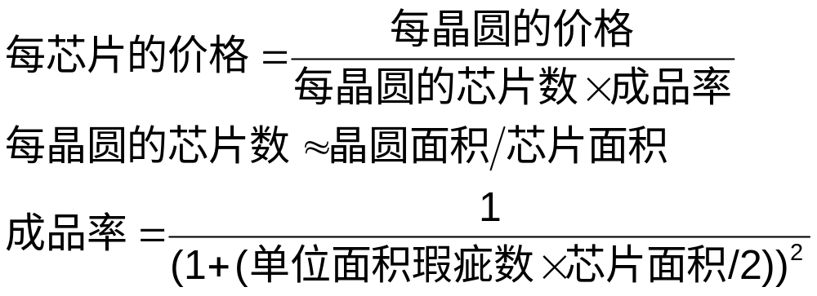
集成电路成本
面积和瑕疵率是非线性关系
  晶圆费用和面积是固定的
  瑕疵率由加工步骤的数量决定
  芯片面积由体系架构和电路设计决定
Chapter 1 — Computer Abstractions and Technology — 40

Slide 27




1.6性能的定义
§1.6 Performance
哪个客机的性能最好？性能的定义存在多种可能
Chapter 1 — Computer Abstractions and Technology — 40

Slide 28
响应时间和吞吐率
响应时间（执行时间）
  完成某任务需要的总时间，包括硬盘访问、内存访问、I/O活动、操作系统开销和CPU执行时间等。
吞吐率（带宽）
  单位时间内完成的任务数量
    例如，任务数，交易数… /小时
响应时间和吞吐率受哪些因素影响？（例题）
  更换更高型号的处理器？
  增加多个处理器来分别处理独立的任务?
现在我们把重点放在响应时间上…
Chapter 1 — Computer Abstractions and Technology — 40

Slide 29
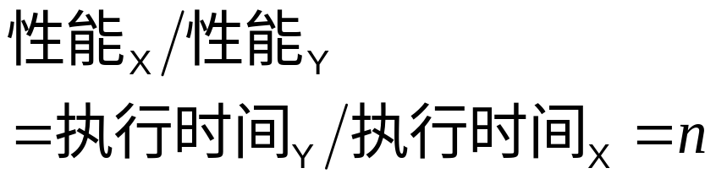
相对性能(例题)
定义：性能 = 1/执行时间
“X是Y的 n 倍快”
举例: 运行一个程序
  计算机A需要10s, B需要15s
  执行时间_{B} / 执行时间_{A}= 15s / 10s = 1.5
  因此 A 是 B 的1.5倍快。
Chapter 1 — Computer Abstractions and Technology — 40

Slide 30
1.6.2性能的度量
响应时间（执行时间、墙上时钟时间、消逝时间）
  总的响应时间，包括
    处理时间, I/O操作, OS开销, 空闲时间等
  决定了系统的性能
CPU 时间（CPU执行时间）
  程序本身花费的时间
    不包括等待I/O或者运行其他程序的时间
  包括运行用户程序的时间和操作系统为用户服务花去的CPU时间（用户CPU时间/系统CPU时间）
  CPU和系统性能对不同的程序有不同的影响。
Chapter 1 — Computer Abstractions and Technology — 40

Slide 31
CPU时钟
主时钟不断产生固定频率的时钟
Clock period
时钟 (周期)
数据传送
和计算
恢复时间
时钟周期：一个时钟持续的时间
  例如：250ps = 0.25ns = 250×10^{–12}s
时钟频率: 每秒包含的时钟周期数
  例如：4.0GHz = 4000MHz = 4.0×10⁹Hz
Chapter 1 — Computer Abstractions and Technology — 40

Slide 32
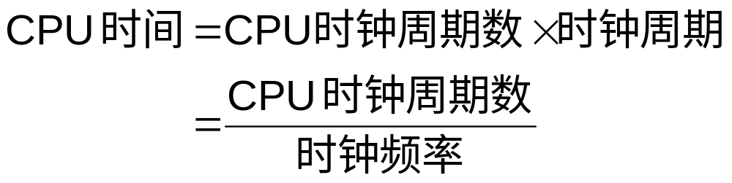
1.6.3CPU性能及因素
某段程序的CPU时间：
计算机性能改进：
  减少时钟周期数量
  增加时钟效率？
  硬件设计者需要权衡时钟频率和时钟周期数量
Chapter 1 — Computer Abstractions and Technology — 40

Slide 33
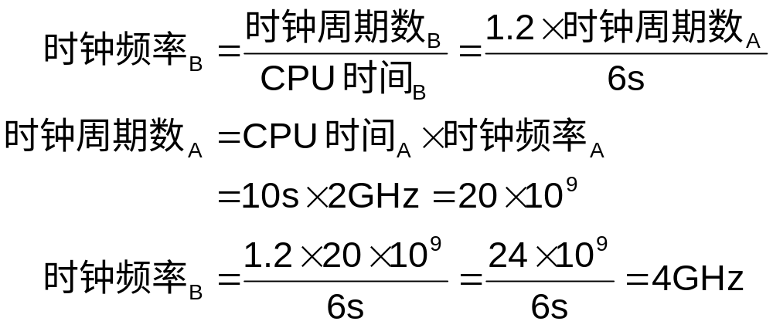
CPU 时间举例
计算机 A: 2GHz 时钟频率, 10s CPU 时间
设计计算机 B
  要求6s CPU 时间
  可以提高时钟频率，但时钟周期数将变成A的1.2倍
计算机B的时钟频率将提高到多少？
Chapter 1 — Computer Abstractions and Technology — 40

Slide 34
性能及度量
响应时间
吞吐率
CPU执行时间：用户CPU时间（CPU性能）/系统CPU时间
时钟周期
时钟频率
Chapter 1 — Computer Abstractions and Technology — 40

Slide 35
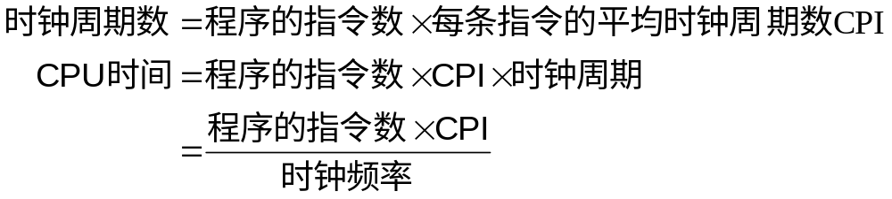
指令数和每条指令的平均时钟周期数:CPI
CPI: clock cycle per instruction
一个程序的指令数
  由程序自身，指令集体系结构和编译器决定
每条指令的平均时钟周期数
  由CPU硬件决定
  如果不同的指令有不同的CPI
    平均CPI受全部指令影响
Chapter 1 — Computer Abstractions and Technology — 40

Slide 36
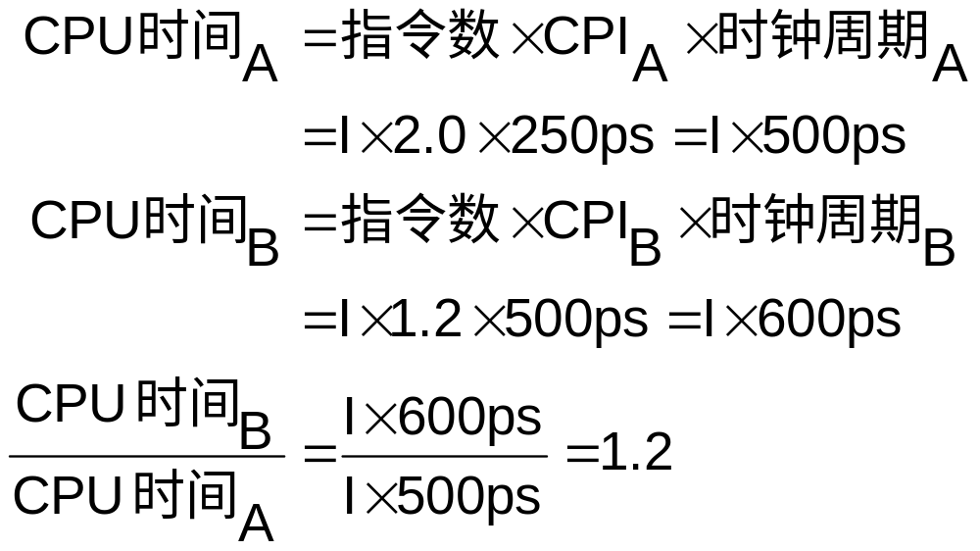
CPI 举例
计算机A: 时钟周期 = 250ps, CPI = 2.0
计算机B: 时钟周期 = 500ps, CPI = 1.2
相同的指令集体系结构
那台计算机执行速度更快？快多少？
A 更快…
…快1.2倍
Chapter 1 — Computer Abstractions and Technology — 40

Slide 37
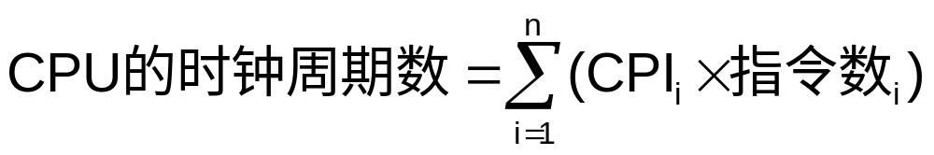
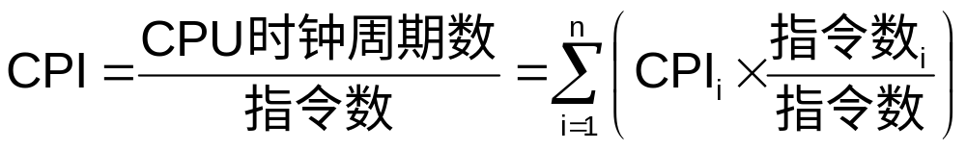
CPI 的更多细节
如果不同指令类型需要不同数量的时钟周期
加权平均Weighted average CPI
相对频率
Chapter 1 — Computer Abstractions and Technology — 40

Slide 38
CPI 举例
两个代码序列，对某高级语言，不同编译代码序列使用指令集A, B, C的指令数如下：
Class | A | B | C
CPI for class | 1 | 2 | 3
IC in sequence 1 | 2 | 1 | 2
IC in sequence 2 | 4 | 1 | 1
序列 1: IC = 5
  时钟周期数
  = 2×1 + 1×2 + 2×3
  = 10
  Avg. CPI = 10/5 = 2.0
序列 2: IC = 6
  时钟周期数
  = 4×1 + 1×2 + 1×3
  = 9
  Avg. CPI = 9/6 = 1.5
Chapter 1 — Computer Abstractions and Technology — 40

Slide 39
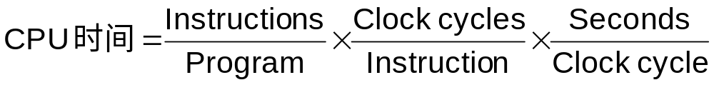
性能总结
The BIG Picture
性能由如下因素决定
  算法: 影响指令数 IC, 也可能影响CPI
  编程语言: 影响 IC, CPI
  编译程序: 影响 IC, CPI
  指令集体系结构: 影响 IC, CPI, 时钟周期T_{c}
Chapter 1 — Computer Abstractions and Technology — 40

Slide 40

功耗增长趋势
§1.7 The Power Wall
30年间Intel八代微处理器的时钟频率和功耗的增长趋势
集成电路CMOS中
×30
5V → 1V
×1000
Chapter 1 — Computer Abstractions and Technology — 40

Slide 41

降低功耗
假设一种新的处理器
  负载电容（C）只有旧处理器的85%
  电压（V）和频率（F）各降15%
功耗墙
  不能再降低电压
  也不能散去更多的热量
那我们还有什么办法来改进性能呢？
Chapter 1 — Computer Abstractions and Technology — 40

Slide 42

单处理器性能
§1.8 The Sea Change: The Switch to Multiprocessors
受功耗、指令级并行程度和长的存储器延迟的限制，单核处理器性能增长放缓，大约每年20%
Chapter 1 — Computer Abstractions and Technology — <number>

Slide 43
多处理器
多核微处理器
  每个芯片上多于一个处理器
需求显式并行编程
  而指令级并行
    硬件可以一次执行多条指令
    程序员不可见
  显式并行编程的困难
    提高性能增加了编程的难度
    负载平衡，每核大致相同的任务
    优化通信和同步，减少调度开销
Chapter 1 — Computer Abstractions and Technology — 40

Slide 44

SPEC CPU 基准测试程序
程序用于测试性能
  假设实际的工作负载是有代表性的
基准性能测试组织Standard Performance Evaluation Corp (SPEC)
  构建基准测试程序集，用于测试CPU，IO系统和网络的性能
SPEC CPU2006
  消逝时间是指执行一个选定的程序的时间
    可忽略IO操作，只考虑CPU的性能
  根据参考计算机，将被测计算机的执行时间标准化综合测试结果是取SPECration的几何平均值
    CINT2006 (包括12个整数基准程序集) and CFP2006 (包括17个浮点基准程序集)
Chapter 1 — Computer Abstractions and Technology — 40

Slide 45

CINT2006 for Intel Core i7 920
Chapter 1 — Computer Abstractions and Technology — 40

Slide 46

SPEC 功耗基准测试程序
可以报告服务器在不同负载水平下（以10%的比例递增）的功耗
  性能：ssj_ops/sec
  功耗: Watts (Joules/sec)
  ssj_ops_{i}/sec：工作负载在每10%增量处的性能
  power_{i}是对应的功耗
Chapter 1 — Computer Abstractions and Technology — 40

Slide 47
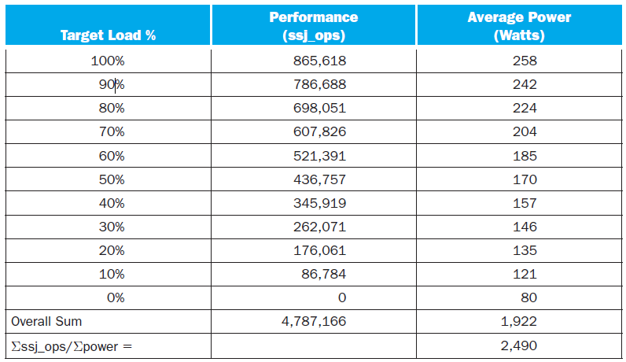
SPECpower_ssj2008 for Xeon X5650
Chapter 1 — Computer Abstractions and Technology — 40

Slide 48
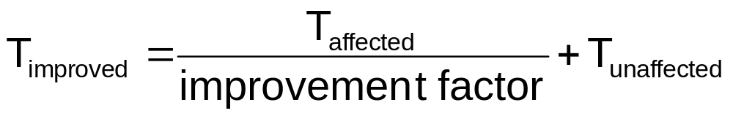

陷阱: Amdahl’s Law
在改进计算机的某个方面时期望总性能的提高与改进大小成正比
§1.10 Fallacies and Pitfalls
举例: 一个程序在一台计算机上运行需要100秒，其中80秒用于乘法操作，如果把该程序的运行速度提高到5倍，乘法操作的速度应该改进多少？
  Can’t be done!
推论: 加速常见事件
Chapter 1 — Computer Abstractions and Technology — 40

Slide 49
谬误: 利用率低的计算机功耗低
回顾 i7 功耗
  At 100% load: 258W
  At 50% load: 170W (66%)
  At 10% load: 121W (47%)
Google data center
  Mostly operates at 10% – 50% load
  At 100% load less than 1% of the time
设计时，要考虑处理器功率和负载的比例关系
Chapter 1 — Computer Abstractions and Technology — 40

Slide 50
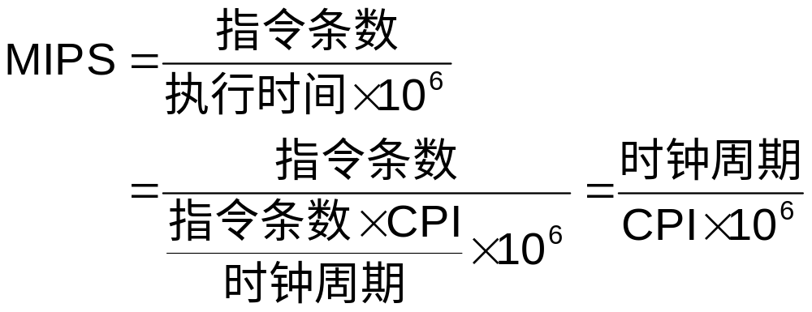
陷阱: 用性能公式的一个子集去度量性能
MIPS: 每秒百万条指令
  不能表示
    不同计算机指令集体系结构的差异
    不同指令之间复杂性的差异
  一台计算机的不同程序中，CPI可以变化
Chapter 1 — Computer Abstractions and Technology — 40

Slide 51
总结
计算机成本/性能将会不断改进
  归因于技术的发展
抽象的层次结构
  同时体现在硬件和软件之间
指令集体系结构
  硬件和软件的接口
执行时间：最好的性能度量方法
功耗是一个限定因素
  可以采用并行技术改进性能
§1.9 Concluding Remarks
Chapter 1 — Computer Abstractions and Technology — 40

Slide 52
8个伟大思想
软硬件的层次
冯.诺依曼 计算机的逻辑构成
性能
Chapter 1 — Computer Abstractions and Technology — 40

